Slide 1
Если хочешь строить мост, Наблюдать движенье звезд, управлять машиной в поле Иль вести машину ввысь, Хорошо работай в школе, Добросовестно учись. С.Маршак

Slide 2
Как перевести смешанное число в неправильную дробь?

Slide 3
Запишите в виде десятичной дроби и найдите частное этих чисел
;
3 3/5
1 1/5

Slide 5
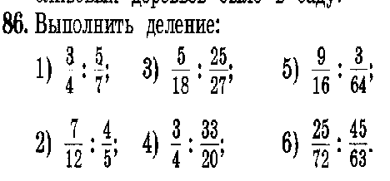

Slide 6
Решите задачу
Площадь прямоугольника 3 3/5 кв.м. Одна сторона равна 1 1/5 м. Найдите вторую сторону.

Slide 7
Самостоятельная работа
Выполните действия:
1.Выполните деление:
А)1 1/3:8
Б) 28: 6 3/5
2.Уменьшите 11 13/17 в 400 раз

Slide 8
Решите задачи:
1.Какое время затратит велосипедист, если расстояние на путь от дома до пункта А 13 3/5 км, скорость в пути 9 3/5 км/ч ?
2.Сколько стоит 1 кг конфет, если за 2 1/5 кг заплатили 770 р.?

